Slide 1


SIM.
KAIRÓS
TEMPO
DA GRAÇA
VOCÊ SE LEMBRA
de quando achou que não conseguiria,
MAS DEUS O SUSTENTOU?
ARRASTE →

Slide 2


SIM.
MUITAS VEZES, SÓ QUANDO OLHAMOS PARA TRÁS PERCEBEMOS quantas vezes a misericórdia de Deus nos alcançou.
NAQUELE DIA
DIFÍCIL.
NA ORAÇÃO
SILENCIOSA.
NO SORRISO QUE CHEGOU
NO MOMENTO CERTO.
OU QUANDO PARECIA QUE
NÃO TINHA MAIS SOLUÇÃO.

Slide 3


SIM.
QUANTAS GRAÇAS
CABEM EM
30
anos?
01 Em cada encontro, uma história.
02 Em cada desafio, a força para continuar.
03 Em cada recomeço, a oportunidade de dizer “sim” mais uma vez.

Slide 4
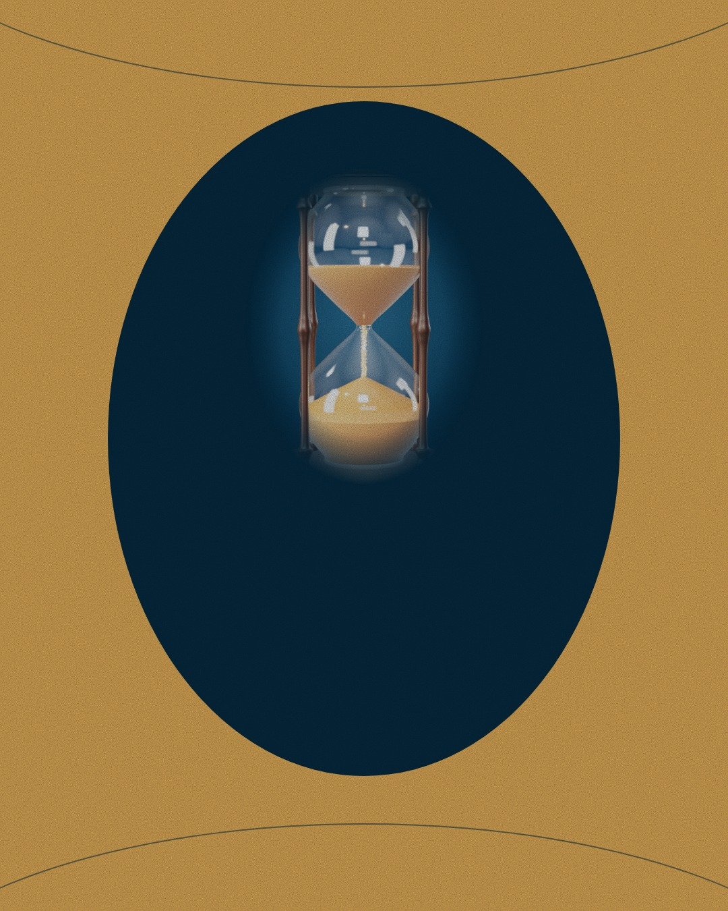
SIM.
KAIRÓS
tempo da Graça
Um encontro para parar, reconhecer tudo o que Deus fez em nós e por meio de nós e renovar o nosso SIM.
ABERTURA DAS INSCRIÇÕES · AMANHÃ ÀS 12H
Link na bio!

